Slide 1
Programare Java
Notes:
Java este un limbaj de programare orientat pe obiect, dezvoltat de Sun Microsystems și lansat în 1995. Este unul dintre cele mai populare limbaje de programare datorită portabilității, ușurinței de utilizare și capabilităților sale puternice.

Slide 2
De ce sa înveti Java
1. Limbaj versatil și stabil
Java este folosit în aproape toate domeniile IT: aplicații desktop, web, mobile (Android), servere, IoT, cloud, big data, inteligență artificială etc.
Are peste 25 de ani de existență și continuă să fie actualizat constant
2. Bază solidă pentru gândirea orientată pe obiecte
Java oferă o înțelegere profundă a programării orientate pe obiecte (OOP) — clasă, moștenire, polimorfism, abstractizare.
După ce stăpânești Java, poți trece ușor la alte limbaje OOP (C#, Python, C++)
3. Cerere mare pe piața muncii
Mii de companii folosesc Java pentru aplicații enterprise (bănci, telecom, guvern, asigurări).
Este unul dintre cele mai căutate limbaje în anunțurile de joburi IT, mai ales pentru roluri de back-end developer sau Android developer.

Slide 3
De ce sa înveti Java
4. Folosit pe scară largă în infrastructura modernă
Java alimentează servere mari, aplicații web și sisteme distribuite.
Este extrem de important în cloud computing (Google Cloud oferă suport direct pentru Java).
5. Limbajul de bază pentru Android
Orice dezvoltator care vrea să creeze aplicații mobile pentru Android trebuie să înțeleagă Java
Framework-urile Android sunt scrise în Java, iar multe exemple/documentații oficiale sunt în Java.
6. Siguranță, portabilitate și performanță
Rulează pe orice platformă prin Java Virtual Machine (JVM) — “Write once, run anywhere”.
Include mecanisme de securitate robuste și management automat al memoriei (garbage collector).

Slide 4
De ce sa înveti Java
7. Bază excelentă pentru AI, Data Science și automatizări
Framework-uri ca Deeplearning4j permit aplicarea de concepte de inteligență artificială și machine learning în Java.
Este potrivit și pentru dezvoltarea de instrumente industriale și aplicații ca si cele din MATLAB.
8. Comunitate uriașă și resurse educaționale
Mii de tutoriale, forumuri (Stack Overflow), biblioteci open-source și proiecte exemplu.
Ușor de găsit ajutor și exemple pentru orice problemă de programare.
9. Învață concepte, nu doar sintaxă
Java îi disciplinează pe studenți: îi învață despre tipuri, excepții, clase, interfețe, threaduri, deci le formează o bază logică solidă pentru orice alt limbaj.

Slide 5
De ce merită să înveți programare chiar și în era AI
AI nu înțelege problemele, doar generează soluții probabile
AI produce cod, dar nu știe dacă problema este bine formulată.
Un program bun începe cu gândirea logică, analiza cerinței și definirea structurii — lucruri care țin de om, nu de AI.
Fără bazele programării, nu poți evalua dacă soluția generată e corectă, eficientă sau sigură.
AI completează gândirea umană, nu o înlocuiește
AI este un asistent inteligent, nu un inginer software.
Poate accelera munca, dar nu are creativitate, intuiție și judecată contextuală.
Inginerii buni vor fi cei care știu cum să folosească AI eficient, nu cei care o lasă să decidă totul.

Slide 6
De ce merită să înveți programare chiar și în era AI
AI face greșeli subtile pe care doar un programator le poate depista
Codul generat poate conține erori logice, vulnerabilități de securitate sau inconsistențe.
Fără cunoștințe proprii, nu poți verifica și corecta rezultatul.
Studenții trebuie să știe cum să depaneze, să testeze și să optimizeze codul.
AI are nevoie de oameni care știu să o antreneze și să o îmbunătățească
Fiecare sistem AI este creat, antrenat și evaluat de programatori umani.
Cei care știu programare pot contribui la dezvoltarea modelelor AI — ceilalți doar le folosesc.
În loc să fie înlocuiți, programatorii sunt cei care „învață” AI-ul să funcționeze.
Companiile nu angajează oameni care doar știu să ceară cod de la AI
Angajatorii caută oameni capabili să înțeleagă cerințele, să proiecteze soluții și să integreze codul.
AI poate scrie o funcție, dar nu poate construi o aplicație completă, testată și documentată.
Cei care știu programare vor fi de 10 ori mai rapizi pentru că știu cum să combine AI cu expertiza lor.

Slide 7
De ce merită să înveți programare chiar și în era AI
Înțelegerea codului = control și responsabilitate
Dacă nu înțelegi codul, nu știi ce rulezi – ceea ce e riscant în medii critice (bănci, medicină, industrie).
Un inginer adevărat trebuie să poată explica și justifica soluția tehnică, nu doar să o copieze de la AI.
Programarea dezvoltă gândirea analitică, nu doar competențe tehnice
Chiar dacă într-o zi AI va programa perfect, abilitățile de gândire algoritmică, logică și abstractă rămân utile în orice carieră tehnologică.
Programarea te învață cum să structurezi probleme, cum să testezi ipoteze și cum să gândești sistematic — exact competențele pe care AI nu le are.

Slide 8
Java Vs. Java Script
Java
Un limbaj de programare complet dezvoltat de Sun
Poate fi folosit pentru a dezvolta software bazat pe web sau independent
Sunt disponibile multe biblioteci de coduri pre-create și gata compilate
Pentru programe mai complexe și mai puternice
Java Script
O limbaj mai mic, utilizat în principal pentru aplicații bazate pe web (rulează printr-un browser web precum Internet Explorer, Firefox, Safari, Chrome)
Bun pentru programarea efectelor speciale simple pentru pagina. web, de exemplu, roll-over-uri
Notes:
Java este un limbaj de programare orientat pe obiect, dezvoltat de Sun Microsystems și lansat în 1995. Este unul dintre cele mai populare limbaje de programare datorită portabilității, ușurinței de utilizare și capabilităților sale puternice.

Slide 9
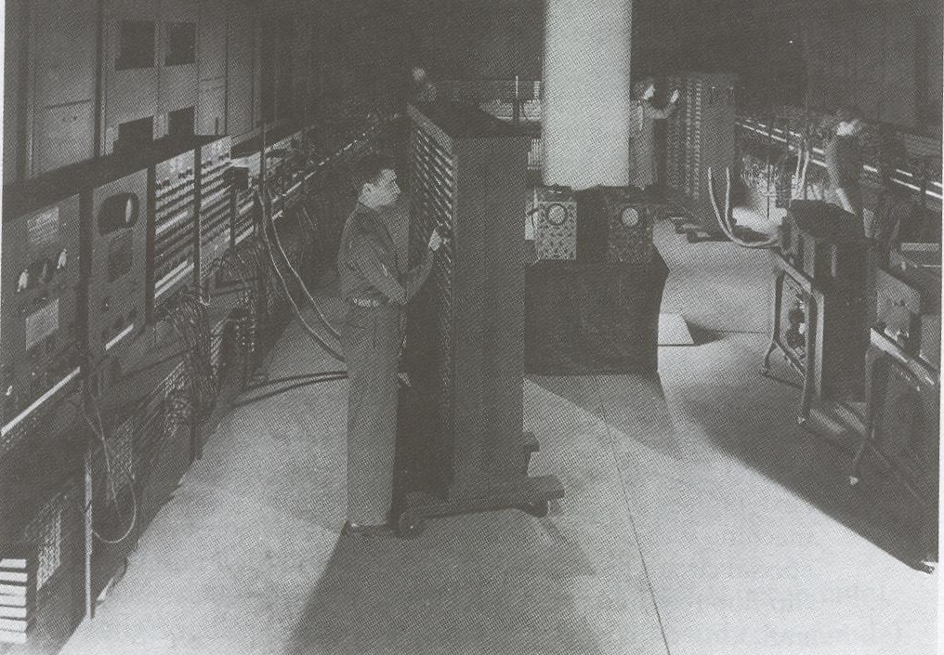
Java: Istoric
Computerele în trecut

Slide 10
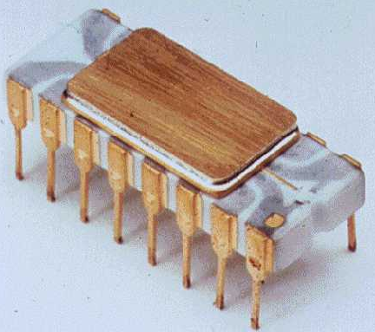
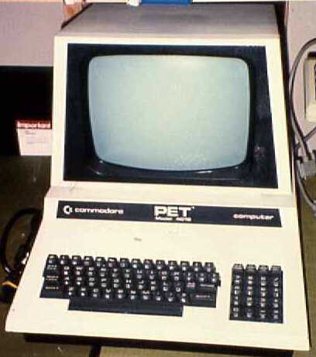
Java: Istoric (2)
Invenția microprocesorului a revoluționat computerele
Intel microprocessor
Commodore Pet microcomputer

Slide 11
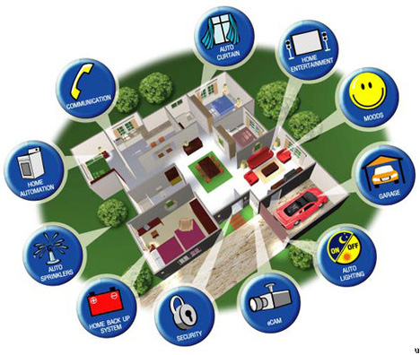
Java: Istoric (3)
S-a crezut că următorul pas logic pentru microprocesoare a fost să le facă să ruleze pe electronice inteligente de larg consum

Slide 12
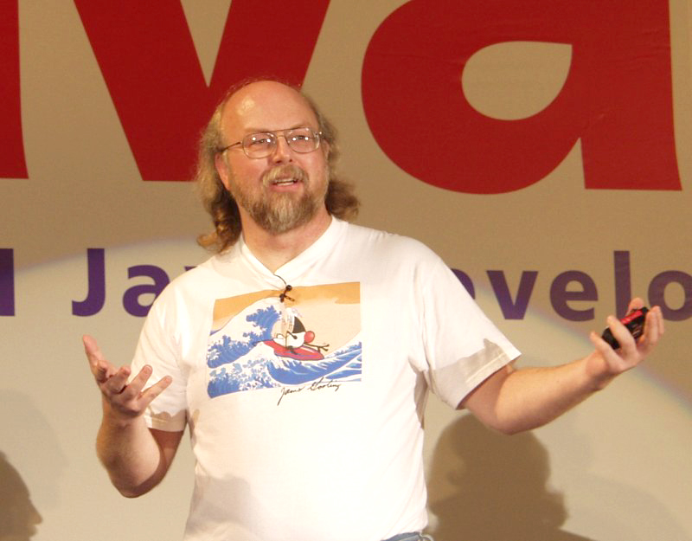
Java Istoric (4)
Sun Microsystems a finanțat un proiect intern de cercetare „Green” pentru a investiga această oportunitate.
Rezultat: Un limbaj de programare numit „Oak”
James Gosling was a graduate of the U of C Computer Science program.

Slide 13
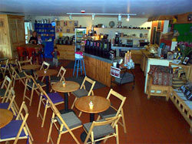

Java Istoric (5)
Problemă: exista deja un limbaj de programare numit Oak.
Echipa „Green” s-a întâlnit la o cafenea locală pentru a găsi un alt nume ...Java!

Slide 14

Java: Istoric (6)
Conceptul de dispozitive inteligente nu a prins.
Proiectul Green și lucrul la limbajul Java au fost aproape anulate.

Slide 15


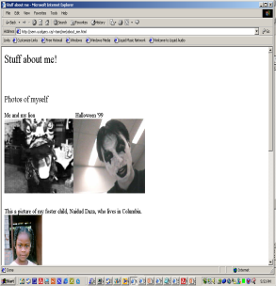

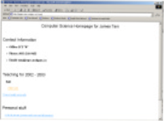
Java: Istoric (7)
Popularitatea internetului a dus la re-concentrarea utilizării Java de către Sun pe computere.
Înainte de apariția Java, paginile web permiteau să descărcați doar text și imagini.
Computerul de acasă rulează un browser web
Server care conține o
pagină web
Utilizatorul face click pe un link
Imaginile și textul sunt descărcate

Slide 16
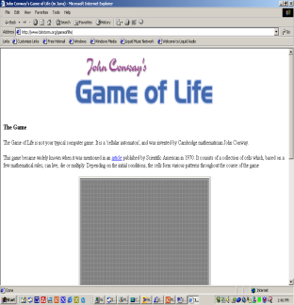
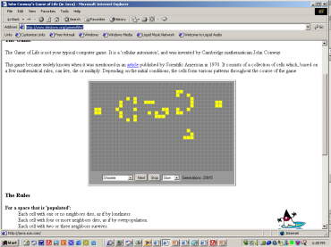
Java: Istoric (8)
Browserele web ce au activat Java au permis descărcarea de programe (Applets).
Computerul de acasă rulează un browser web
Server care conține o
pagină web
Utilizatorul face click pe un link
Java Applet downloaded

Slide 17

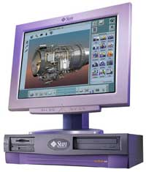
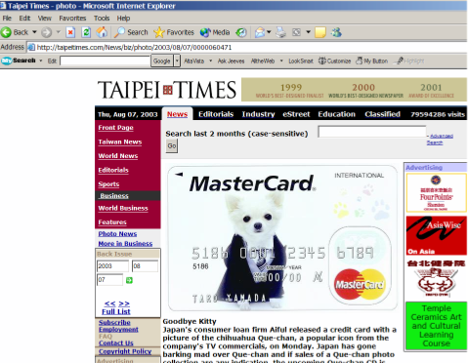

Java: Write Once, Run Anywhere
Consecința istoricului Java: independența platformei
Click on link to Applet
Mac user running Safari
Virtual machine translates byte code to
native Mac code and the Applet is run
Web page stored on Unix server
Byte code is downloaded
Windows user running Internet Explorer
Byte code (part of web page)

Slide 18
Java: Write Once, Run Anywhere
Consequence of Java’s Istoric: platform-independent
Mac user running Safari
Web page stored on Unix server
Click on link to Applet
Byte code is downloaded
Windows user running Internet Explorer
Virtual machine translates byte code to
native Windows code and the Applet is run

Slide 19
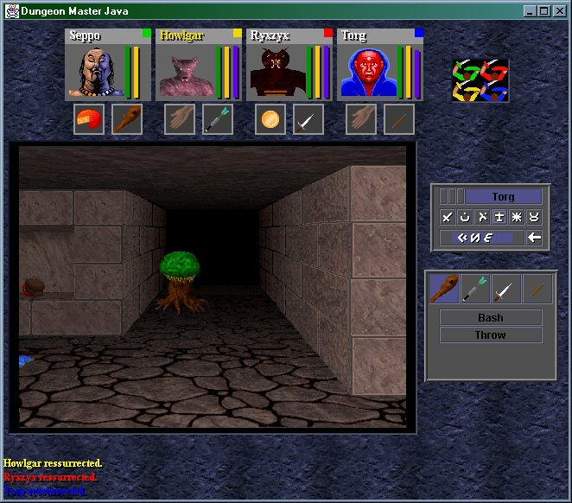

Java: Write Once, Run Anywhere (2)
Dar Java poate crea, de asemenea, programe standard (bazate pe web)
Dungeon Master (Java version)
http://homepage.mac.com/aberfield/dmj/
Kung Fu Panda 2: THQ
Examples of mobile Java games: http://www.mobilegamesarena.net

Slide 20
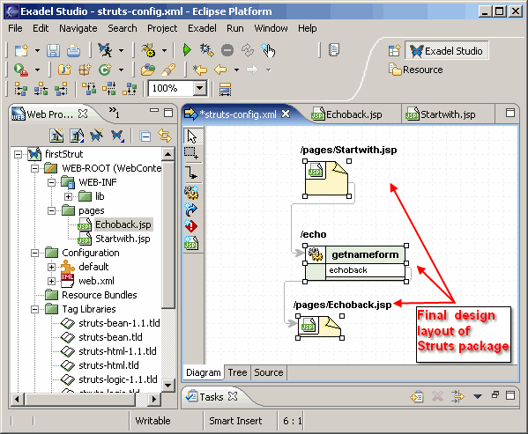
Java: Write Once, Run Anywhere (3)
Java a fost folosit de companii mari și de renume pentru a crea aplicații serioase de sine stătătoare.
Exemple:
Eclipse¹: A început ca un mediu de programare creat de IBM pentru dezvoltarea programelor Java. Programul Eclipse a fost scris în Java.
1 For more information: http://www.eclipse.org/downloads/

Slide 21
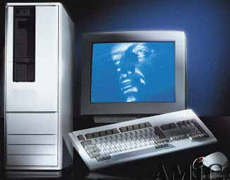
Programe compilate cu diferite sisteme de operare
Windows compiler
Executable (Windows)
Computer program
Mac OS compiler
Executable (Mac)
UNIX compiler
Executable (UNIX)

Slide 22
Scurt istoric
scopul declarat de a dezvolta un software performant pentru aparatele electronice de larg consum: mici, portabile, distribuite şi lucrând în timp real.
Limbajul luat iniţial în considerare a fost C++.
firma Sun a pornit proiectarea unui nou limbaj de programare asemănător cu C++ dar mult mai flexibil, mai simplu şi mai portabil

Slide 23
Istoricul limbajului Java și a versiunilor acestuia
1991 – firma Sun începe dezvoltarea unui proiect software pentru aparatură electronică inteligentă care să poată fi conectată în rețea
1992 – începe dezvoltarea unui nou limbaj de programare care inițial s-a numit OAK
1993 – primul browser www care s-a numit Mosaic; de asemenea a fost disponibil și un web browser, numit webrunner capabil să ruleze programe scrise în OAK;
1994 – OAK a devenit Java si webrunner a devenit HotJava
1995 – Netscape integreaza Java în Netscape Navigator 2.0
1996 – apare Java 1.0
1997 – Java 1.1, HotJava 1.0 și JavaOS 1.0
1998 – Java Foundation Classes , JVC ce include Swing 1.0
După 1999 – apar noi versiuni de Java
Acum sunt versiuni JDK 1.8.x

Slide 24
Caracteristici ale limbajului
limbaj simplu de folosit chiar şi de către programatorii neprofesionişti.
Limbajul Java este independent de arhitectura calculatorului pe care lucrează şi foarte portabil. Sloganul limbajului este ”Write once run anywhare” , adică pe orice calc unde e instalat Java
Execuţia aplicaţiilor Java este interpretată.
Limbajul Java este în totalitate orientat obiect. Elimină complet stilul de programare procedural, se basează pe moștenire, încapsulare, polimorfism
Java este distribuit, având implementate biblioteci pentru lucrul în reţea care ne oferă TCP/IP, URL şi încărcarea resurselor din reţea.
Java este robust. Elimină sursele de erori, odată ce a trecut de compilare, nu se mai întâmplă ca un program să se blocheze
Java este un limbaj cu securitate ridicată, fiind unul dintre cele mai sigure limbaje de programare
lucrează cu mai multe fire de execuție
Java este dinamic.

Slide 25
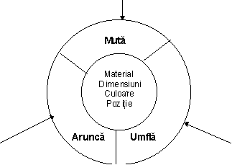
Reprezentarea informaţiilor cu obiecte
Obiecte
Informaţiile pe care le reprezentăm în memoria calculatorului pot fi uneori complexe
Un obiect este caracterizat prin date și comportament
Ex de obiect: o minge
Din punctul de vedere al programării, un obiect este o reprezentare în memoria calculatorului a proprietăţilor şi comportamentului.
Încapsularea informaţiilor în interiorul obiectelor
procesul de încapsulare este procesul de ascundere a detaliilor neimportante sau
sensibile de construcţie a obiectului.

Slide 26
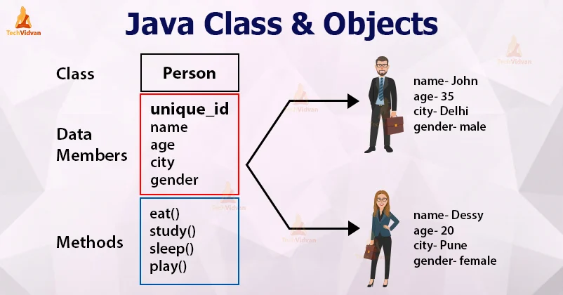
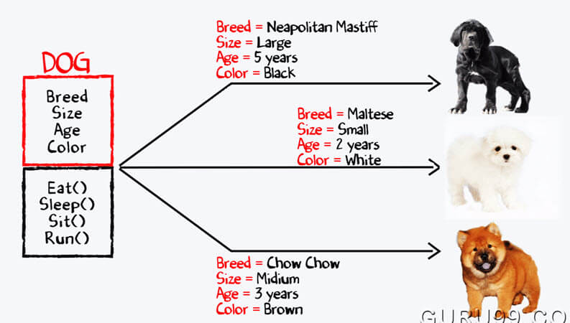
Clase de obiecte

Slide 27
O vedere la nivel înalt a traducerii / executării programelor Java
Etapa1: Compilation
Filename.java
Java compiler (javac)
Filename.class
Java program
Java bytecode (generic binary)

Slide 28
O vedere la nivel înalt a traducerii / executării programelor Java (2)
Etapa 2: Interpretarea și executarea byte code
Machine language instruction (UNIX)
Filename.class
Java interpreter (java)
Machine language instruction (Windows)
Java bytecode (generic binary)
Machine language instruction (Apple)

Slide 29
Ce versiune Java?
Java version+ JDK (Java Development Kit), Standard Edition include:
JDK (Java development kit) – pentru dezvoltare programe Java.
JRE (Java Runtime environment) – doar pentru execuție running programe Java.
Java Plug-in – o versiune specială a JRE concepută pentru a rula prin intermediul browserelor web.
Istoric versiuni Java:
Java version history - Wikipedia
http://java.sun.com/javase/downloads/index.jsp

Slide 30
Cel mai mic program Java compilabil și executabil
Numele exemplului este : Smallest.java (Notă importantă: numele fișierului se potrivește cu cuvântul după cuvântul cheie „class”)
public class Smallest
{
public static void main (String[] args)
{
}
}

Slide 31
Crearea, compilarea și rularea programelor Java
Creat cu un editor de texte
Java program
filename.java
(Windows sau Unix file)
Java compiler
javac
Java byte code
filename.class
(Windows sau UNIX file)
Pentru a compila programul la linia de comandă tastați „javac filename.java "
Java Interpreter
Pentru a rula interpretat, la linia de comandă tastați „java filename”
java

Slide 32
Compilarea
Smallest.java
public class Smallest
{
public static void main (String[] args)
{
}
}
tastati“javac Smallest.java”
javac
Smallest.class
(Java byte code)
10000100000001000 00100100000001001
: :

Slide 33

Rularea programului
Smallest.class
(Java byte code)
10000100000001000 00100100000001001
: :
java
Tastati “java Smallest”
(Cod specific unei anumite platforme /SO
10100111000001000 00100111001111001
: :

Slide 34
Rularea compilatorului Java
După instalarea Java, va trebui să indicați sistemului de operare unde a fost instalat compilatorul Java („seth path”).
Pentru detalii despre cum să setați variabila de cale pentru sistemul de operare, încercați site-ul web Sun sau Java.
Exemplu despre cum să setați calea în Windows:
http://java.sun.com/j2se/1.4.2/install-windows.html

Slide 35
Observații
Fiecare instrucțiune Java trebuie să fie urmată de un punct și virgulă!
Format general
Instruction1;
Instruction2;
Instruction3;
: :
Example
int num = 0;
System.out.println(num);
: :

Slide 36
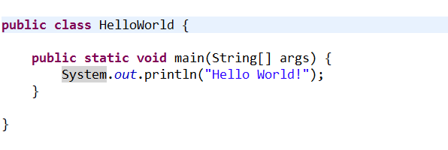
Exemplu: Hello World Program
Totul este într-o clasă
Un fișier, o clasă publică
În clasa publică executabilă:
public static void main(String [] args)

Slide 37
Tipuri primitive de date
boolean
char
byte
short
int
long
float
double

Slide 38
Reali speciali definiţi de IEEE
NaN
POSITIVE_INFINITY, NEGATIVE_INFINITY, NaN.
MIN_VALUE şi MAX_VALUE.

Slide 39
Tipuri referinţă
Sunt folosite pentru a referi un obiect din interiorul unui alt obiect.
Valoare implicită este definită de către limbajul Java prin cuvântul rezervat null.
Rezervarea obiectului trebuie făcută explicit în program printr-o expresie de alocare care foloseşte cuvântul rezervat new.
Tipul referinţă către o clasă
trimite către o instanţă a unei clase de obiecte.
Exemple
Minge m1;
Student s1;
String sir;
Tipul referinţă către o interfaţă
Tipul referinţă către o interfaţă permite păstrarea unor referinţe către obiecte care respectă o anumită interfaţă.

Slide 40
Tipul referinţă către un tablou
Tipul referinţă către un tablou este un tip referinţă care poate păstra o trimitere către locaţia din memorie a unui tablou de elemente.
Tablourile sunt de asemenea o clasa
long [] a = new long[5];
Puteți obține lungimea cu ajutorul câmpului de lungime al obiectului matrice a, ca acesta : a.length
Clasa String este foarte frecvent utilizată pentru a reprezenta șiruri de caractere, de exemplu
String s1 = “Hello ”, s2 = “World!”;
String s3 = s1 + s2;

Slide 41
Operatori (la fel ca în C/C++)
++,-- Auto increment/decrement
+,- plus/minus ca operatori unari
*,/ Înmulțire/împărțire
% rest
+,- Adunare/Scădere

Slide 42
Declararea variabilelor
Sintaxa:
Tip NumeVariabilă [, NumeVariabilă];
Exemple:
int n = 1;
char ch = ‘A’;
String s = “Hello”;
Long L = new Long(100000);
boolean done = false;
final double pi = 3.14159265358979323846;
Employee joe = new Employee();
char [] a = new char[3];
Vector v = new Vector();

Slide 43
Clasa de memorare
Variabile locale
Variabilele locale sunt declarate, rezervate în memorie şi utilizate doar în interiorul unor blocuri de instrucţiuni, fiind distruse automat la ieşirea din aceste blocuri.
Variabile statice
Se declară cu static
se mai numesc uneori şi variabile de clasă.

Slide 44
Variabile dinamice
Aceste variabile pot fi alocate la cerere, dinamic, în orice moment al execuţiei programului. Ele vor fi distruse doar atunci când nu mai sunt referite de nicăieri.
Se utilizează o expresie de alocare care foloseşte cuvântul rezervat new
Minge mingeaMea = new Minge( );
Minge echipament[] = new Minge[5];
int numere[] = new int[10];

Slide 45
Tablouri de variabile
Declaraţia variabilelor de tip tablou
Tablouri cu 1 dimesiune
int[ ] numere;
int numere[ ];
Tablouri cu 2 dimensiuni (matrice)
float [ ][ ] matrice;
float[ ] matrice[];
float matrice[][];
Alocarea spaţiului pentru elementele tabloului trebuie făcută explicit.
Pentru tablourile cu mai multe dimensiuni, rezervarea spaţiului se poate face cu următoarea sintaxă:
byte [][]octeti = new byte[23][5];

Slide 46
Iniţializarea tablourilor.
char []caractere = { ’a’, ’b ’, ’c ’, ’d ’ };
int [][]numere = {
{ 1, 3, 4, 5 },
{ 2, 4, 5 },
{ 1, 2, 3, 4, 5 }
};
double [][][]reali = {
{ { 0.0, -1.0 }, { 4.5 } },
{ { 2.5, 3.0 } }
};

Slide 47
Lungimea tablourilor
float []tablou = new float[25];
int dimensiune = tablou.length; // dimensiune primeşte valoarea 25
sau
float [][]multiTablou = new float[3][4];
int dimensiune1 = multiTablou[2].length; // dimensiune1 primeşte valoarea 4
int dimensiune2 = multiTablou.length; // dimensiune2 primeşte valoarea 3

Slide 48

Referirea elementelor din tablou
int []tablou = new int[10];
tablou[3] = 1;
// al patrulea element primeşte valoarea 1
float [][]reali = new float[3][4];
reali[2][3] = 1.0f;
// al patrulea element din al treilea tablou
// primeşte valoarea 1
char [][]caractere = new char [5][];
 |  |  | 1

Slide 49
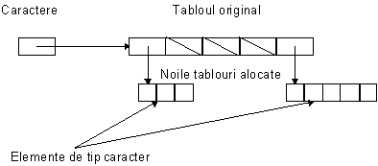
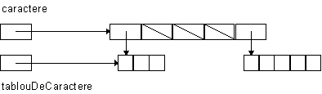
Variabila referinţă numită caractere conţine deocamdată un tablou de 5 referinţe la tablouri de caractere. Cele cinci referinţe sunt iniţializate cu null.
Putem iniţializa aceste tablouri prin atribuiri de expresii de alocare:
caractere[0] = new char [3];
caractere[4] = new char [5];
La fel, putem scrie:
char []tablouDeCaractere = caractere[0];

Slide 50
Alocarea şi eliberarea tablourilor
exemplu:
float []reali = new float[10];
reali = null; // eliberarea tabloului
sau
reali = new float[15]; // eliberarea în alt fel
sau
float []reali = new float[10];

Slide 51
Conversii
Conversii de extindere a valorii
În aceste conversii valoarea se reprezintă într-o zonă mai mare fără să se piardă nici un fel de informaţii. Iată conversiile de extindere pe tipuri primitive:
• byte la short, int, long, float sau double
• short la int, long, float sau double
• char la int, long, float sau double
• int la long, float sau double
• long la float sau double
• float la double

Slide 52
Conversii de trunchiere a valorii
Convenţiile de trunchiere a valorii pot produce pierderi de informaţie pentru că ele convertesc tipuri mai bogate în informaţii către tipuri mai sărace. Conversiile de trunchiere pe tipurile elementare sunt următoarele:
• byte la char
• short la byte sau char
• char la byte sau short
• int la byte, short sau char
• long la byte, short char, sau int
• float la byte, short, char, int sau long
• double la byte, short, char, int, long sau float.

Slide 53
Conversii pe tipuri referinţă
Limbajul Java defineşte extrem de strict conversiile posibile în cazul tipurilor referinţă pentru a salva programatorul de eventualele necazuri care pot apare în timpul execuţiei. Iată conversiile posibile:
• O referinţă către un obiect aparţinând unei clase C poate fi convertit la o referinţă către un obiect aparţinând clasei S doar în cazul în care C este chiar S sau C este derivată direct sau indirect din S.
• O referinţă către un obiect aparţinând unei clase C poate fi convertit către o referinţă de interfaţă I numai dacă clasa C implementează interfaţa I.
• O referinţă către un tablou poate fi convertită la o referinţă către o clasă numai dacă clasa respectivă este clasa Object.
• O referinţă către un tablou de elemente ale cărui elemente sunt de tipul T1 poate fi convertită la o referinţă către un tablou de elemente de tip T2 numai dacă T1 şi T2 reprezintă acelaşi tip primitiv sau T2 este un tip referinţă şi T1 poate fi convertit către T2.

Slide 54
Conversii la operaţia de atribuire
 | boolean | char | byte | short | int | long | float | double
boolean | Da | Nu | Nu | Nu | Nu | Nu | Nu | Nu
char | Nu | Da | Da | Da | Nu | Nu | Nu | Nu
byte | Nu | Da | Da | Nu | Nu | Nu | Nu | Nu
short | Nu | Da | Da | Da | Nu | Nu | Nu | Nu
int | Nu | Da | Da | Da | Da | Nu | Nu | Nu
long | Nu | Da | Da | Da | Da | Da | Nu | Nu
float | Nu | Da | Da | Da | Da | Da | Da | Nu
double | Nu | Da | Da | Da | Da | Da | Da | Da

Slide 55
Conversiile posibile la atribuirea unei valori de tipul T la o variabilă de tipul S.
 | T este o clasă care nu este finală | T este o clasă care este finală | T este o interfaţă | T = B[] este un tablou cu elemente de tipul B
S este o clasă care nu este finală | T trebuie să fie subclasă a lui S | T trebuie să fie o subclasă a lui S | eroare la compilare | S trebuie să fie Object
S este o clasă care este finală | T trebuie să fie aceeaşi clasă ca şi S | T trebuie să fie aceeaşi clasă ca şi S | eroare la compilare | eroare la compilare
S este o interfaţă | T trebuie să implementeze interfaţa S | T trebuie să implementeze interfaţa S | T trebuie să fie o subinterfaţă a lui S | eroare la compilare
S = A[] este un tablou cu elemente de tipul A | eroare la compilare | eroare la compilare | eroare la compilare | A sau B sunt acelaşi tip primitiv sau A este un tip referinţă şi B poate fi atribuit lui A

Slide 56
Conversii explicite
Conversiile de tip cast, sau casturile, sunt apelate de către programator în mod explicit. Sintaxa pentru construcţia unui cast este scrierea tipului către care dorim să convertim în paranteze în faţa valorii pe care dorim să o convertim. Forma generală este:
( Tip ) Valoare
char x;
int y;
x=(char) y
Exemplu: int x=10,y=4;
float m=x/y; // rezultat 2.0
float m1=(float)x/y; // rezultat 2,5

Slide 57
Cazurile posibile la convertirea unei referinţe de tip T într-o referinţă de tip S
 | T este o clasă care nu este finală | T este o clasă care este finală | T este o interfaţă | T = B[] este un tablou cu elemente de tipul B
S este o clasă care nu este finală | T trebuie să fie subclasă a lui S | T trebuie să fie o subclasă a lui S | Totdeauna corectă la compilare | S trebuie să fie Object
S este o clasă care este finală | S trebuie să fie subclasă a lui T | T trebuie să fie aceeaşi clasă ca şi S | S trebuie să implementeze interfaţa T | eroare la compilare
S este o interfaţă | Totdeauna corectă la compilare | T trebuie să implementeze interfaţa S | Totdeauna corectă la compilare | eroare la compilare
S = A[] este un tablou cu elemente de tipul A | T trebuie să fie Object | eroare la compilare | eroare la compilare | A sau B sunt acelaşi tip primitiv sau A este un tip referinţă şi B poate fi convertit cu un cast la A

Slide 58
Conversii de promovare aritmetică
1. Dacă un operand este double, celălalt este convertit la double.
2. Altfel, dacă un operand este de tip float, celălalt operand este convertit la float.
3. Altfel, dacă un operand este de tip long, celălalt este convertit la long
4. Altfel, amândoi operanzii sunt convertiţi la int.
float f;
double i = f + 3;
După efectuarea operaţiei, valoarea obţinută va fi convertită implicit la double.

Slide 59
Declararea unei class
package
Class name
Constructor
Fields
methods
Notes:
Package

Slide 60
Declararea unei class
Pasul 1: Stabilirea conceptului reprezentat de clasa de obiecte
Pasul 2: Stabilirea numelui clasei de obiecte
Pasul 3: Stabilirea superclasei
Pasul 4: Stabilirea interfeţelor pe care le respectă clasa
Pasul 5: Stabilirea modificatorilor clasei
Abstract, final şi public.
Pasul 6: Scrierea corpului declaraţiei
Forma generală a unei declaraţii de clasă
Sintaxa exactă de declarare a unei clase arată în felul următor:
{ abstract | final | public } class NumeClasă
[ extends NumeSuperclasă ]
[ implements NumeInterfaţă [ , NumeInterfaţă ] ]
{ [ CâmpClasă ] }

Slide 61
Variabilele unei clase
Modificatori
Modificatorii sunt cuvinte rezervate Java care precizează sensul unei declaraţii. Iată lista acestora:
static
final
transient
volatile
Protecţie
În Java există patru grade de protecţie pentru o variabilă aparţinând unei clase:
• privată
• protejată
• publică
• prietenoasă

Slide 62
Variabilele unei clase
Accesarea unei variabile
Accesarea unei variabile declarate în interiorul unei clasei se face folosindu-ne de o expresie de forma:
ReferinţăInstanţă.NumeVariabilă
Referinţa către o instanţă trebuie să fie referinţă către clasa care conţine variabila. Referinţa poate fi valoarea unei expresii mai complicate, ca de exemplu un element dintr-un tablou de referinţe.
În cazul în care avem o variabilă statică, aceasta poate fi accesată şi fără să deţinem o referinţă către o instanţă a clasei. Sintaxa este, în acest caz:
NumeClasă.NumeVariabilă

Slide 63
Variabilele unei clase
Vizibilitate
O variabilă poate fi ascunsă de declaraţia unei alte variabile cu acelaşi nume. De exemplu, dacă într-o clasă avem declarată o variabilă cu numele unu şi într-o subclasă a acesteia avem declarată o variabilă cu acelaşi nume, atunci variabila din superclasă este ascunsă de cea din clasă. Totuşi, variabila din superclasă există încă şi poate fi accesată în mod explicit. Expresia de referire este, în acest caz:
NumeSuperClasă.NumeVariabilă
sau
super.NumeVariabilă
în cazul în care superclasa este imediată.
La fel, o variabilă a unei clase poate fi ascunsă de o declaraţie de variabilă dintr-un bloc de instrucţiuni. Orice referinţă la ea va trebui făcută în mod explicit. Expresia de referire este, în acest caz:
this.NumeVariabilă

Slide 64
Ieșirea unui program Java
Format:
System.out.print(<string or variable name one> + <string or variable name two>..);
SAU
System.out.println(<string or variable name one> + <string or variable name two>..);
Example
public class OutputExample1
{
public static void main (String [] args)
{
int num = 123;
System.out.println(„Primul program!");
System.out.print(num);
System.out.println("num="+num);
}
}

